Slide 1
Экспериментирование в дошкольных учреждениях
Поготовская Анна Павловна
Прокопчук Инна Александровна
Воспитатель ГБОУ ШКОЛА 853 д/о №4

Slide 2
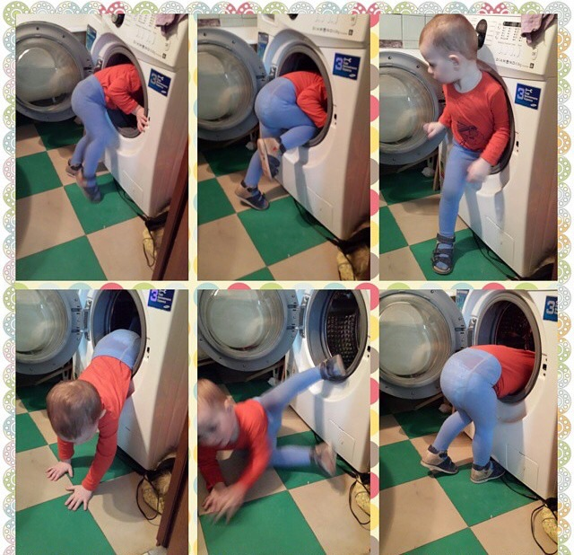
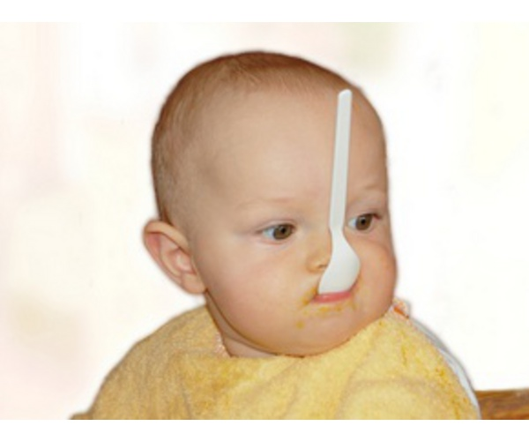
Экспериментирование в дошкольных учреждениях может осуществляться в разных формах. Чем старше становится ребенок,
тем большим разнообразием форм он может владеть. Возникнув в определенном возрасте, каждая очередная форма развивается, усложняется.

Slide 3
В процессе детского экспериментирования ребенок выступает как субъект, самостоятельно строит собственную деятельность,
проявляет активность, которая к старшему дошкольному возрасту
заметно нарастает.
Является важнейшим средством развития таких базисных качеств личности, как творческая активность и самостоятельность.

Slide 4
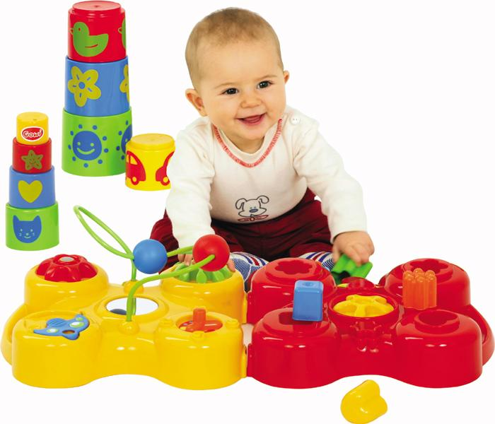
Формы экспериментирования:
Манипулирование предметами (возникает в 3-3,5 мес.)
Усложненное манипулирование (до 3 лет«Что такое?» И.П. Павлов)
Любопытство (от 3 до 5 лет « А что там?»)
Любознательность (после 5 лет)

Slide 5
Структура эксперимента
Осознание того, что хочешь узнать.
Формулирование задачи исследования.
Продумывание методики эксперимента.
Выслушивание инструкций и критических замечаний.
Прогнозирование результатов.
Выполнение работы.
Соблюдение правил безопасности.
Наблюдение результатов.
Фиксирование результатов.
Анализ полученных результатов.
Словесный отчет об увиденном.
Формулирование выводов.

Slide 6
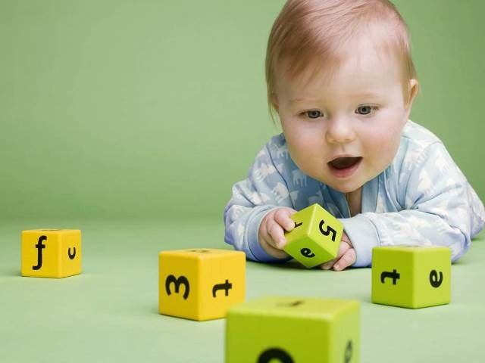
Становление этапов экспериментирования в возрастном аспекте
1-я группа раннего возраста
С этого момента ребенок начинает бессознательно манипулировать предметами.
Возникает новая форма манипулирования – сознательная.
В течение первого года жизни ребенок должен:
Манипулировать предметами;
Смотреть, как это делает взрослый;
Начать запоминать значение некоторых слов.

Slide 7
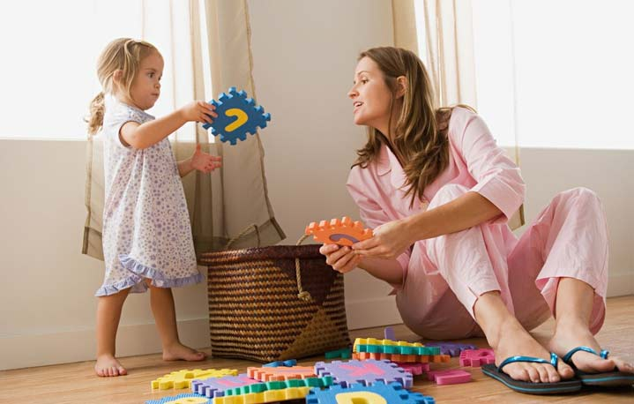
2-я группа раннего возраста
У ребенка появляется управляемое манипулирование.
Малыш начинает выполнять отдельные действия по просьбе взрослого.
Должен прийти через собственный опыт к пониманию слова «Нельзя».
К концу второго года жизни ребенок
должен называть полным названием
все знакомые предметы и действия с
ними

Slide 8
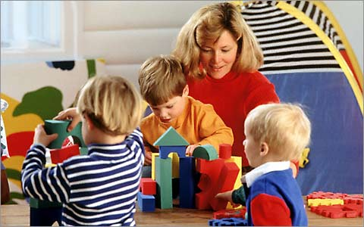
1-я младшая группа
Манипулирование предметами начинает напоминать экспериментирование.
Дети способны выполнять отдельные простейшие поручения.
Впервые появляется способность к пристальному и целенаправленному рассматриванию объектов.
Овладение фразовой речью.
Наглядно-действенное мышление достигает максимального развития.

Slide 9
2-я младшая группа
Возникает наглядно-образное мышление.
Ярко проявляется любопытство.
У детей накопилась определенная сумма знаний.
Сформировалась способность сопоставлять факты, устанавливать между ними простейшие отношения.
Появилось понимание, что знания можно получить вербальным путем от взрослого.

Slide 10
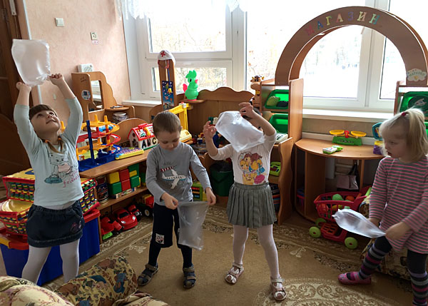
Средняя группа
Благодаря накоплению личного опыта действие ребенка становится более целенаправленными и обдуманными.
Появляются первые попытки работать самостоятельно.
Впервые начинают проводиться эксперименты по выявлению причинно – следственных связей.
При фиксации наблюдений постепенно начинают применять рисунки.
Дети могут давать краткий рассказ об увиденном.
Можно пытаться проводить с детьми длительные наблюдения.

Slide 11
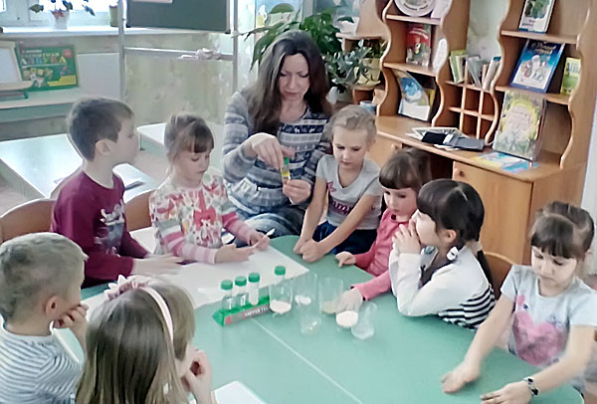
Старшая группа
Уровень самостоятельности детей повышается.
Инициатива по проведению экспериментов переходит в руки детей.
Возрастает роль заданий по прогнозированию результатов.
Проведение опытов осуществляется по этапам.
Расширяются возможности по фиксированию результатов.
Начинают вводиться длительные эксперименты.

Slide 12
Подготовительная группа
Инициатива по проведению экспериментов распределяется равномерно между воспитателем и детьми.
Дети начинают самостоятельно задумывать опыт , продумывать методику и распределять обязанности между собой.
Роль педагога сводится к наблюдению за ходом работы.
Детям доступны выдвижения гипотез, проверка их истинности.
Дети способны делать выводы о скрытых свойствах предметов и явлений,
а также давать яркое описание увиденного.

Slide 13
Рекомендации по
организации занятий
Старайтесь показать детям привлекательность четкого начала занятий, но стремитесь к тому, чтобы на это уходило все меньше времени.
Начинайте занятие энергично. Занятие должно проходить так, чтобы каждый ребенок от начала до конца был занят делом.
Помните: паузы, медлительность, безделье – бич дисциплины.
Увлекайте детей интересным содержанием материала, умственным напряжением. Контролируйте темп занятия.
Дайте возможность ребятам почувствовать свою причастность к открытиям.
Избегайте шаблонного начала занятий.

